Slide 1
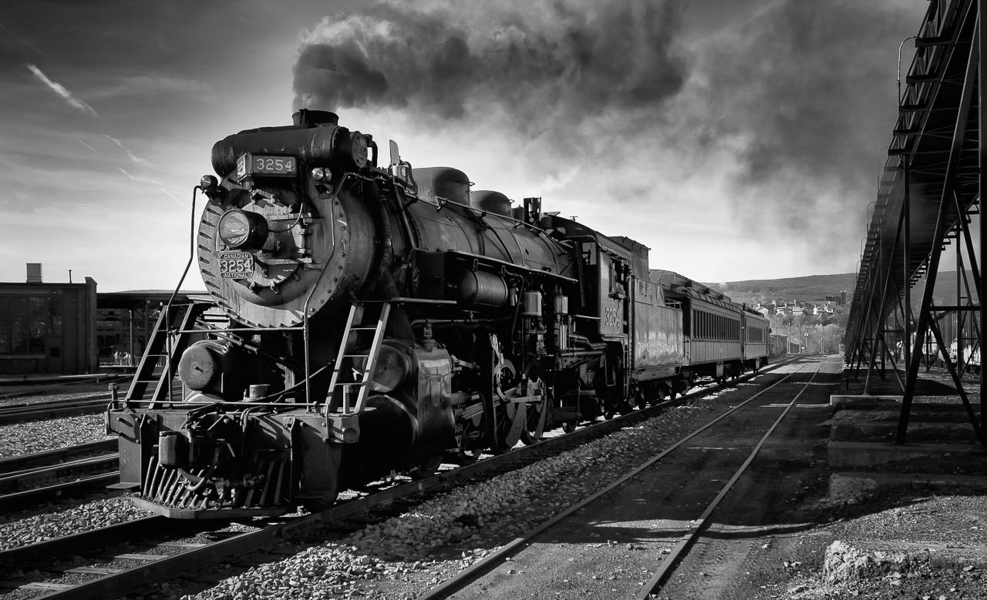
Το δίκτυο των
σιδηροδρόμων

Slide 2
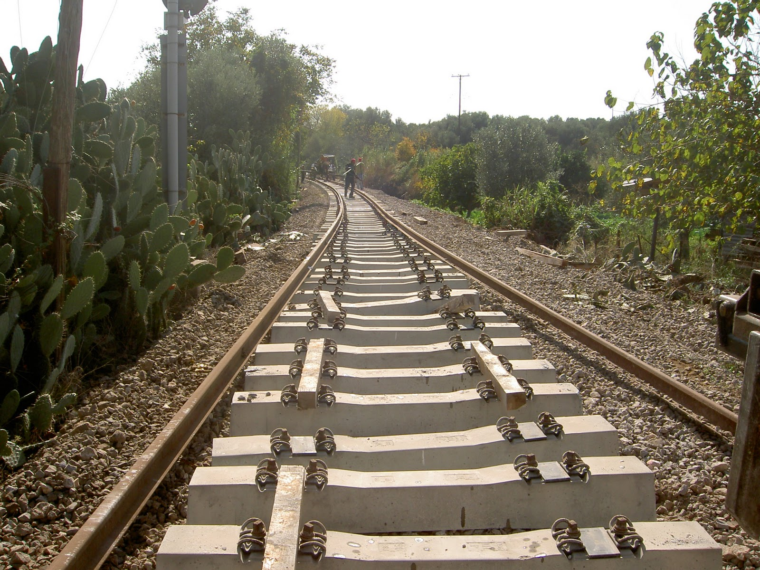
Η πιο χαρακτηριστική από τις αλλαγές στα αναπτυγμένα κράτη του 19^{ου} αι. ήταν η εμφάνιση…

Slide 3
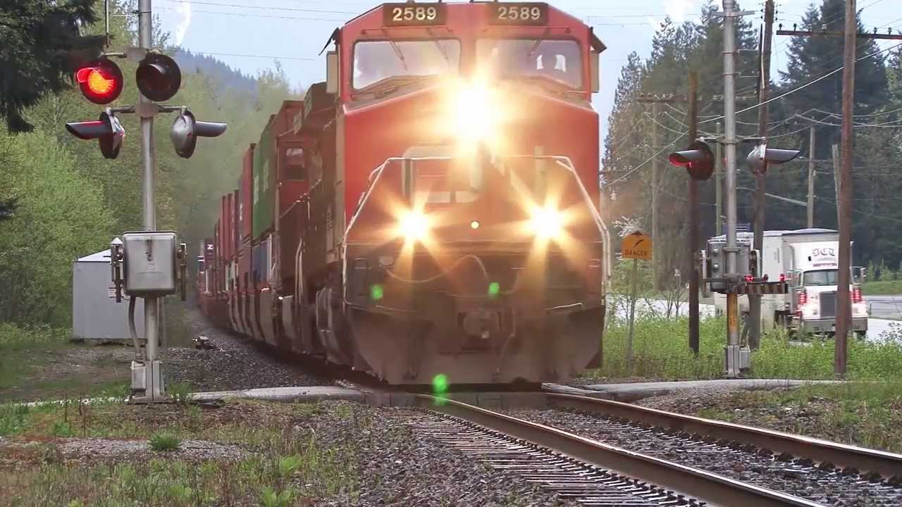
… η εξάπλωση…

Slide 4
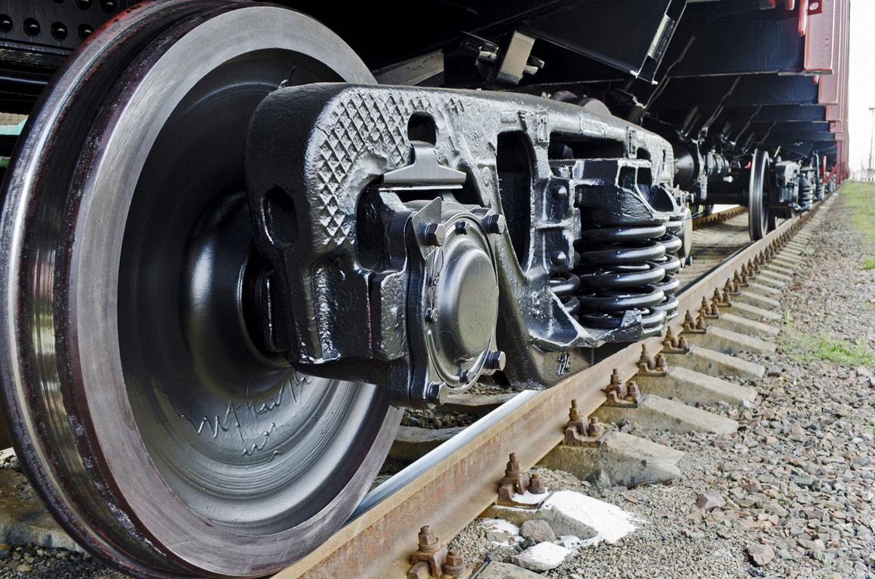
… και τελικά η κυριαρχία του σιδηροδρόμου
στις χερσαίες μεταφορές!

Slide 5
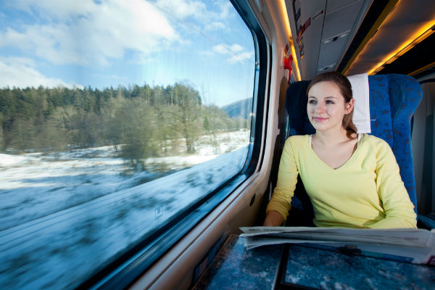

Slide 6

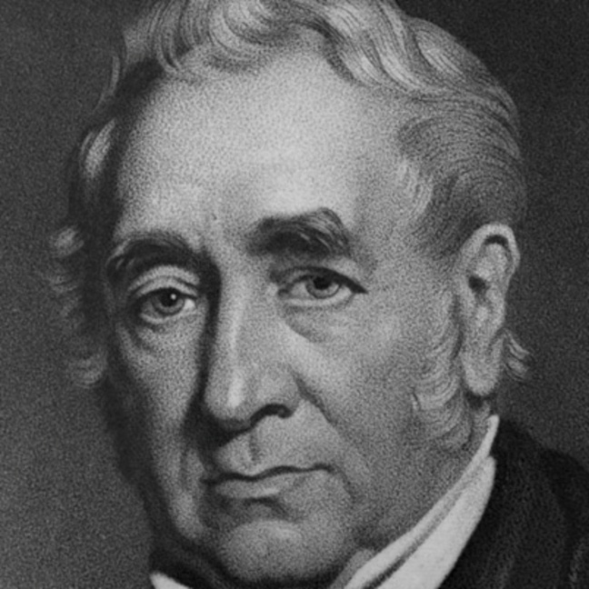

…και… ποιος ήταν αυτός που το έκανε αυτό;
Πότε μπήκε σε λειτουργία το πρώτο τρένο του κόσμου;
27/9/1825
Τα… γενέθλια του σιδηροδρόμου!
Ήταν ο
George Stephenson

Slide 7
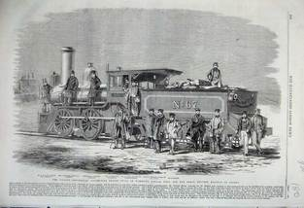


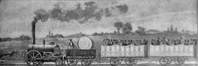
Κυριάρχησε, λοιπόν,
ο σιδηρόδρομος στην Ευρώπη και στη Βόρεια Αμερική όπου…
… και έδωσε ουσία στο επίθετο της ονομασίας της σημερινής υπερδύναμης: Ηνωμένες Πολιτείες Αμερικής!
…ήταν προπομπός και αφορμή της κυριαρχίας των λευκών έναντι των Ινδιάνων…

Slide 8


Γιατί κυριάρχησαν
οι σιδηρόδρομοι
στις χερσαίες μεταφορές μετά τη βιομηχανική επανάσταση;
Γιατί οι σιδηρόδρομοι
έλυναν το πρόβλημα
της μεταφοράς…
μεγάλου όγκου προϊόντων
με μικρό κόστος
σε αποστάσεις …
κρατών και ηπείρων!

Slide 9
Με το διεθνή καπιταλισμό αναπτύχθηκε σύντομα μια σχέση αγάπης και μίσους.
Αγάπης διότι χωρίς τον σιδηρόδρομο δεν θα είχε γίνει δυνατή η διακίνηση των προϊόντων και το πέρασμα στην καταναλωτική κοινωνία …
… και μίσους επειδή με την επαφή ανθρώπων διαφορετικών μεταξύ τους μειώνονται οι αποστάσεις καθ’ όλους τους τρόπους και γίνονται ζυμώσεις στην κοινωνία που τους προηγούμενους αιώνες θα ήταν αδύνατον να είχαν συμβεί ή θα ήταν βραδύτατες.
…Άρα ο σιδηρόδρομος ήταν και είναι και κοινωνικός καταλύτης…

Slide 10


Γιατί χρειάζονταν
οι σιδηρόδρομοι ;
Τρεις ήταν οι λόγοι:
η βιομηχανική επανάσταση
η αύξηση παραγωγής
η δημιουργία
μεγάλων πόλεων!

Slide 11

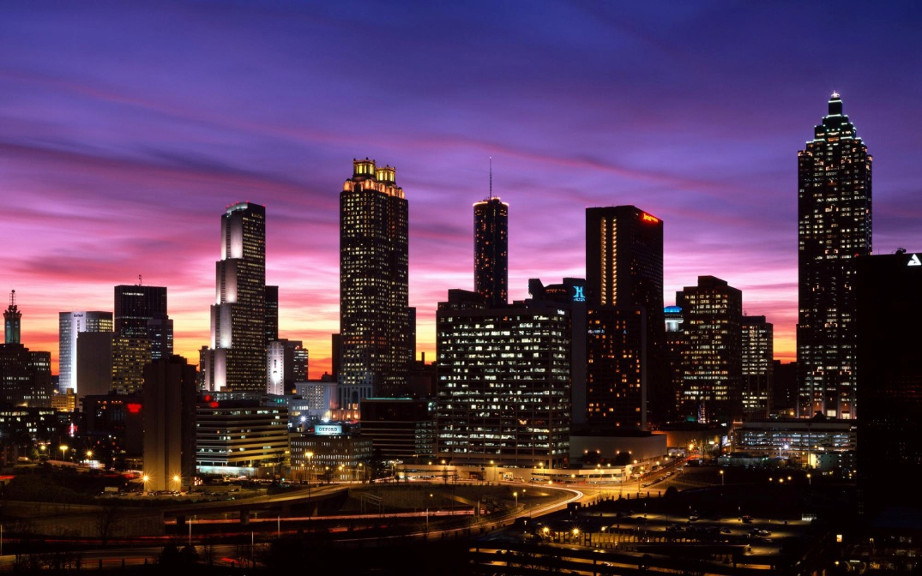

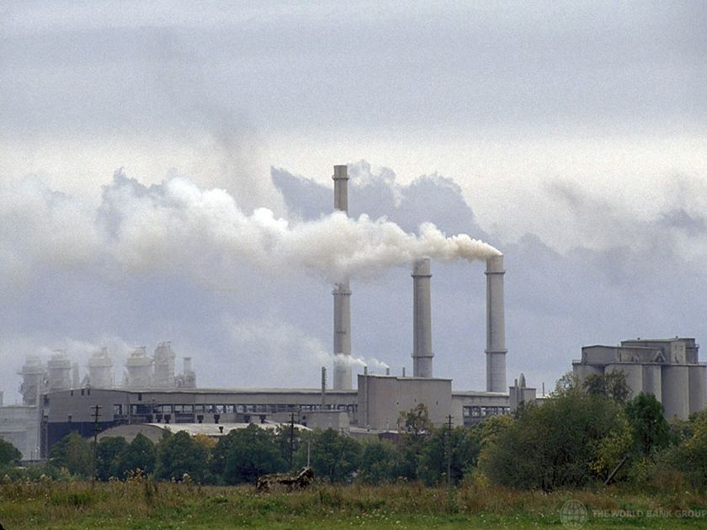
Οι σιδηρόδρομοι
τροφοδοτούσαν
Τις πόλεις
Την αγορά
Τα εργοστάσια
…με τρόφιμα
…με πρώτες ύλες
…με προϊόντα

Slide 12
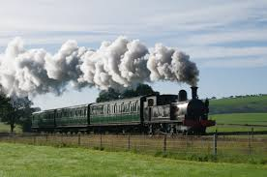

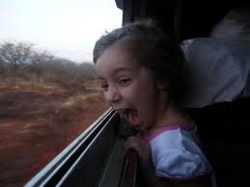
Γουάου!
Έτσι ο σιδηρόδρομος έγινε…
… το σύμβολο των νέων καιρών…
…το συνώνυμο της ανάπτυξης τον 19^{ο} αι.

Slide 13
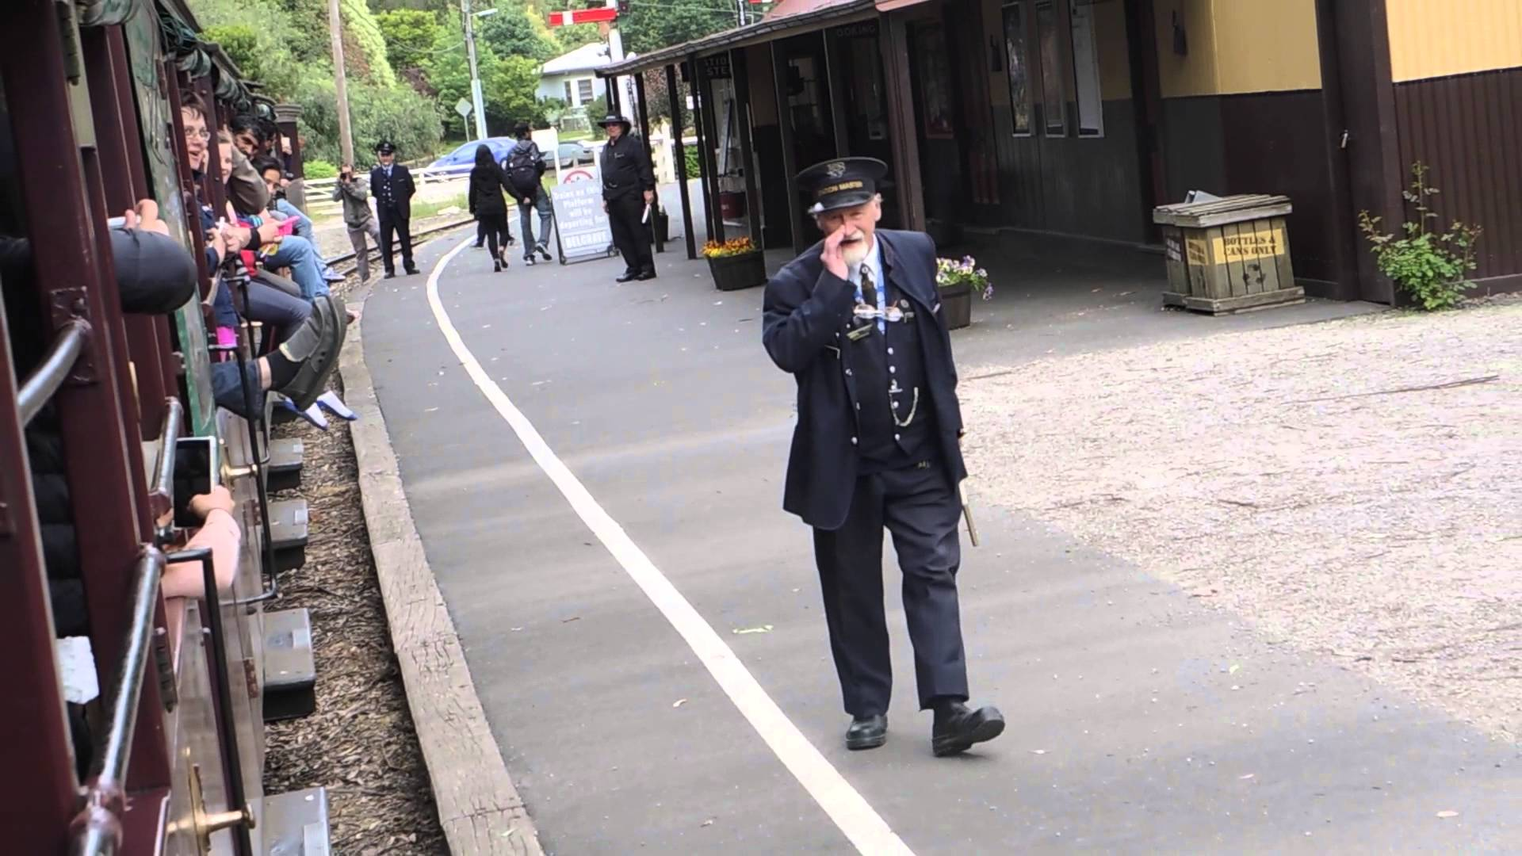
… Μια νέα εποχή ξεκινά…
Πάμε μπροστά…
Όποια χώρα θέλει ας ακολουθήσει στην ανάπτυξη!!!

Slide 14
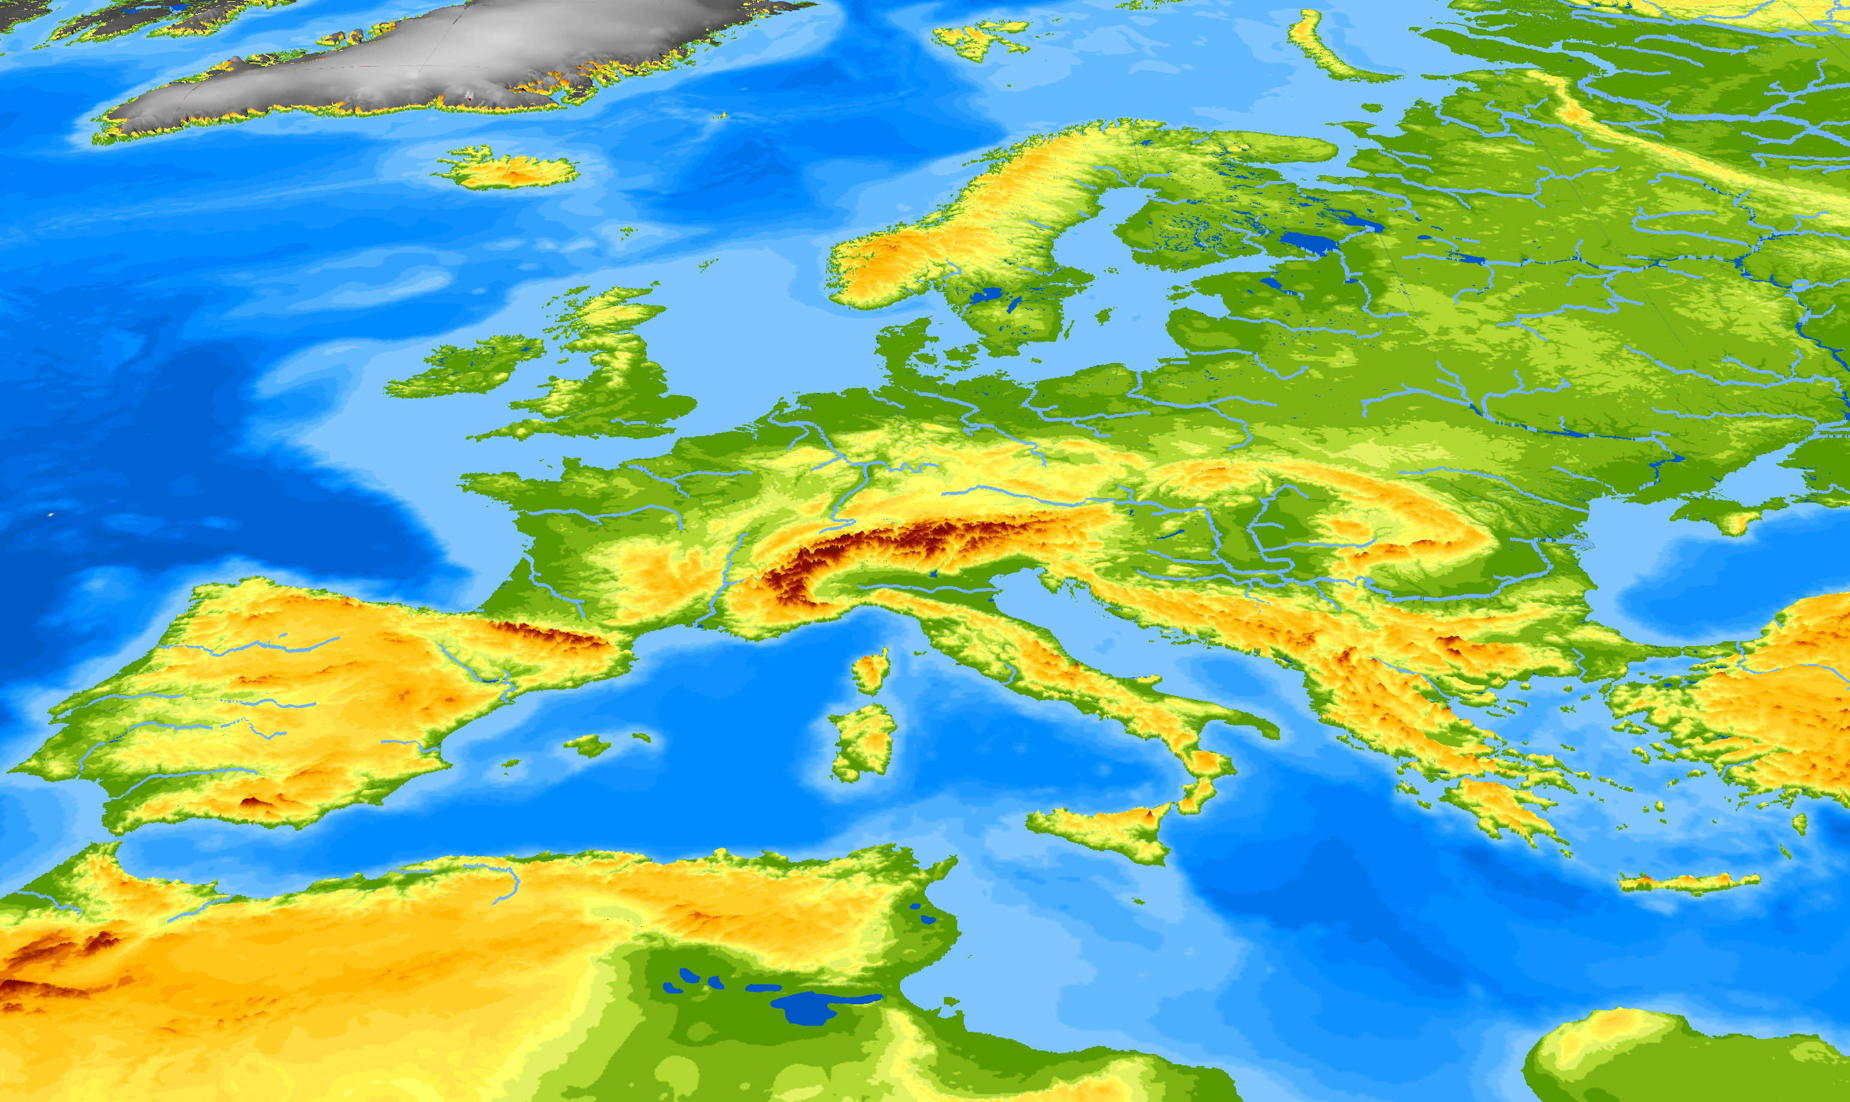

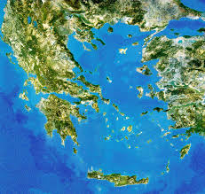
Ο σιδηρόδρομος ήταν προϋπόθεση για τις μικρές χώρες για την είσοδό τους στο χώρο των αναπτυγμένων κρατών.

Slide 15
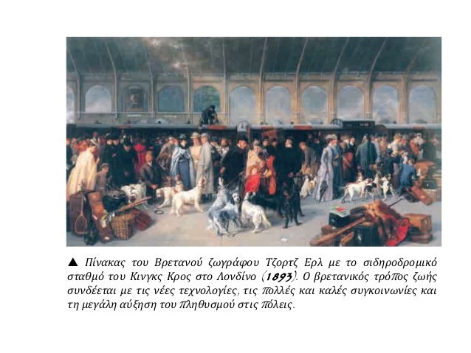

Slide 16
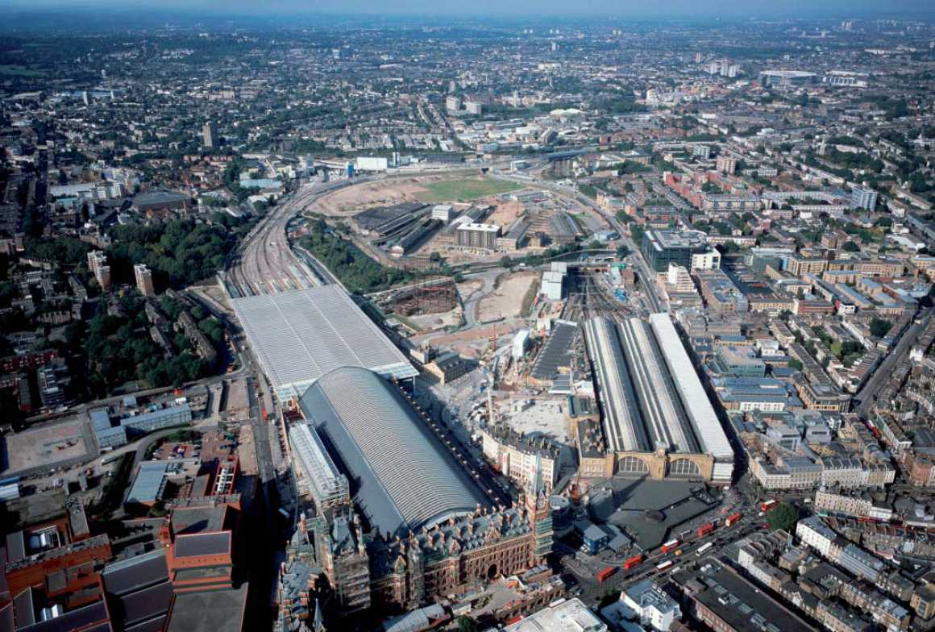
Αεροφωτογραφία του σταθμού Kings Cross στο Λονδίνο.
Ο σιδηρόδρομικοί σταθμοί ήταν σύμβολα της νέας εποχής

Slide 17
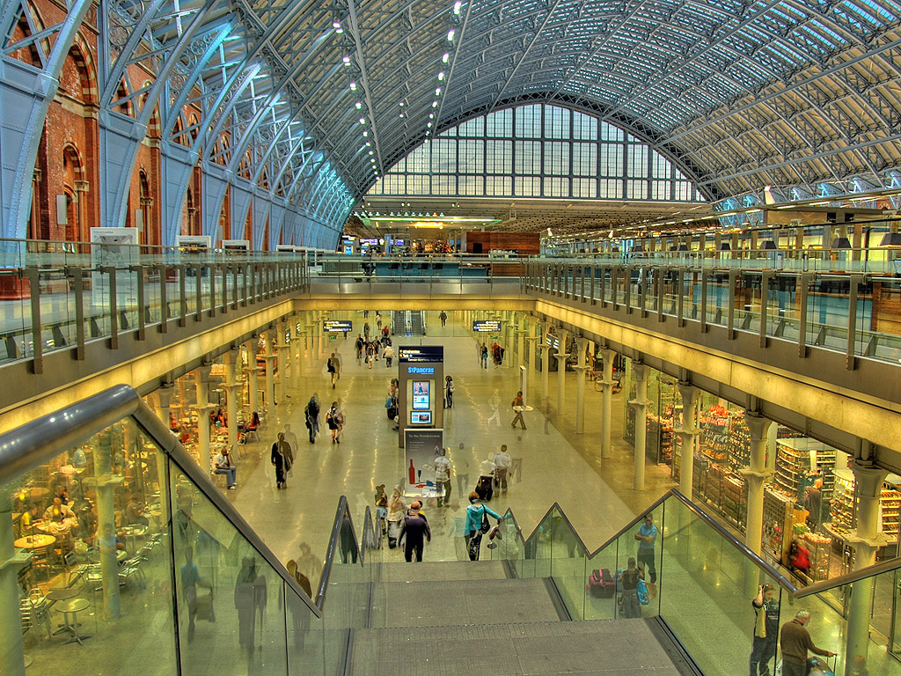
Εσωτερικό του σταθμού Kings Cross στο Λονδίνο.

Slide 18
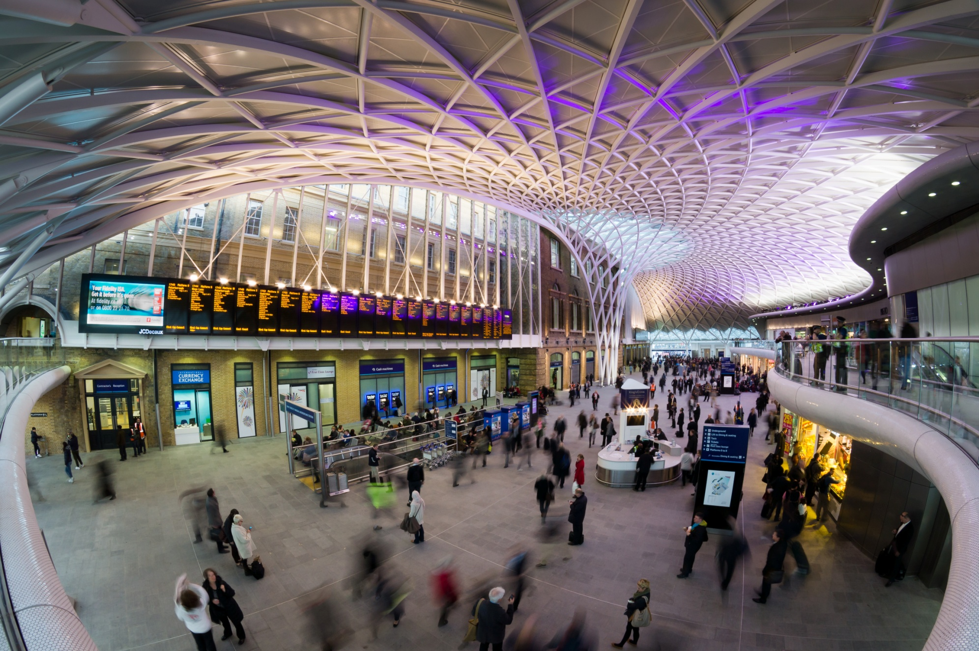
Εσωτερικό του σταθμού Kings Cross στο Λονδίνο.

Slide 19
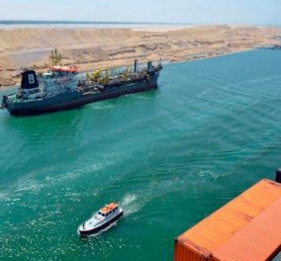


ήταν οι κύριες δυσκολίες για την κατασκευή σιδηροδρομικού δικτύου εδώ:
πολυέξοδη υπόθεση
τα ξένα κεφάλαια → θέλουν κέρδη επενδύσεων
→ μικρό το ενδιαφέρον ξένων + ομογενών
ανταγωνισμός θαλάσσιων μεταφορών

Slide 20



Πότε έγινε
στην Ελλάδα
το πρώτο τρένο;
Στη δεκαετία του 1880
η μόνη γραμμή
που υπήρχε ήταν αυτή
που συνέδεε την Αθήνα
με τον Πειραιά
και είχε μήκος 9 χλμ.
…αλλά κι αυτή χρειάστηκε
12 χρόνια
και πολλές περιπέτειες για να κατασκευαστεί! Το 1904 έγινε ηλεκτροκίνητο…

Slide 21
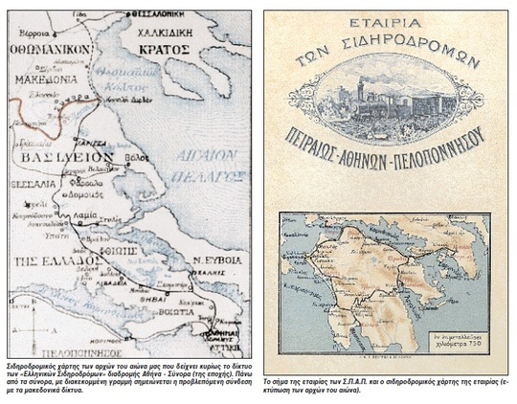

Slide 22
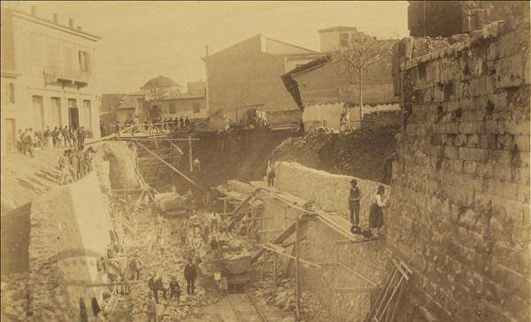
1869 : Εργασίες κατασκευής της γραμμής του τρένου → Μοναστηράκι – Πειραιά

Slide 23
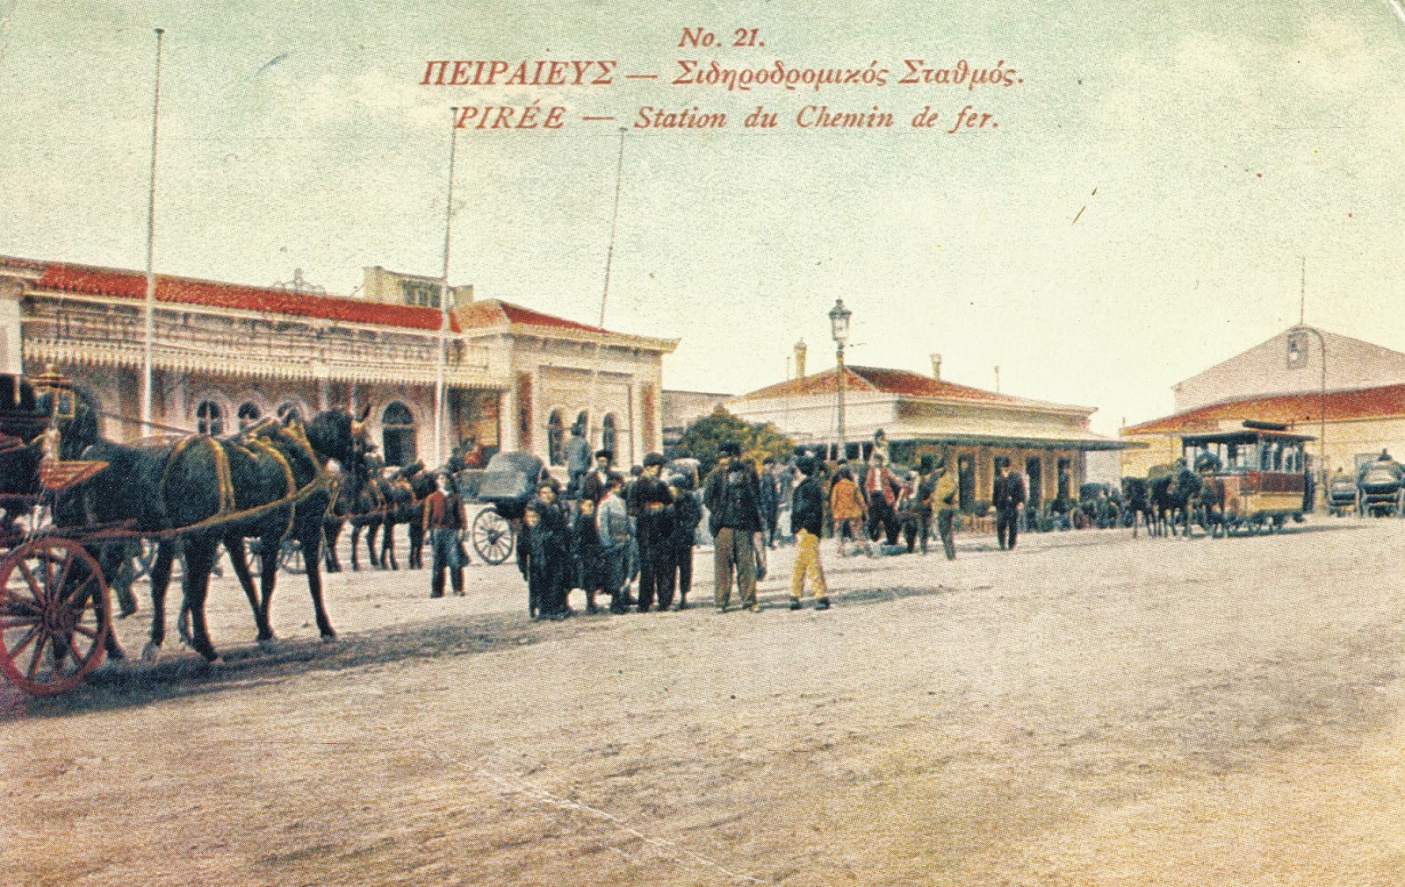

Slide 24
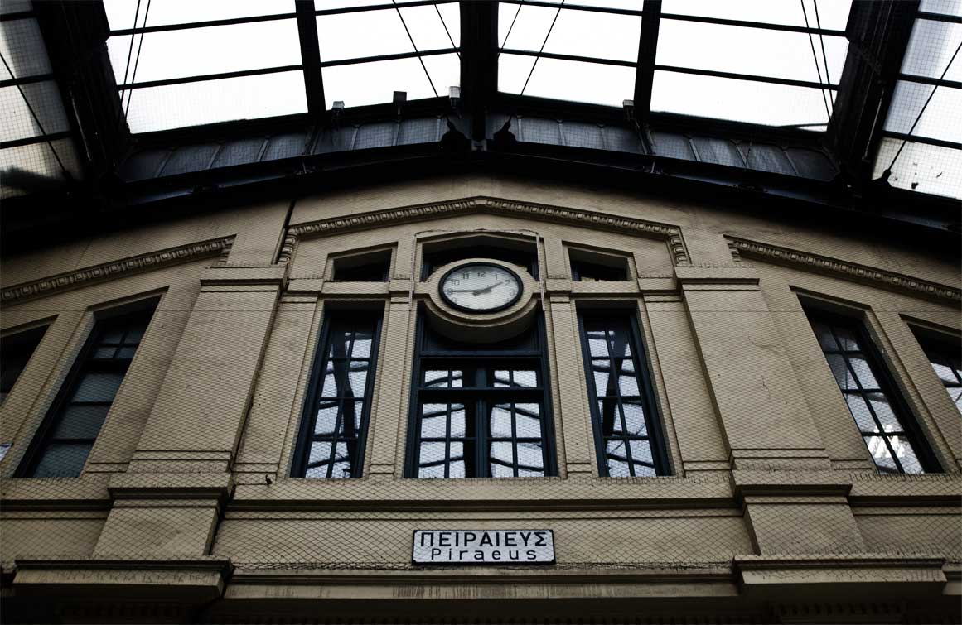

Slide 25
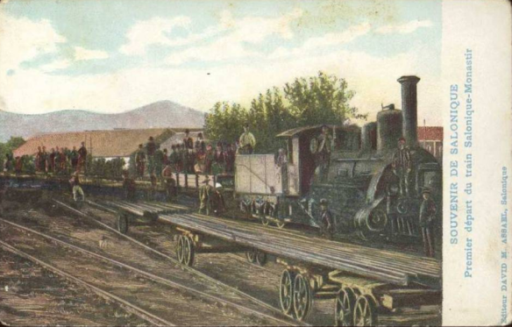
Επιχρωματισμένη επιστολική κάρτα του εκδότη Δαυίδ Ασσαέλ
της πρώτης αναχώρησης αμαξοστοιχίας
από Θεσσαλονίκη για Μοναστήρι στις 15 Ιουνίου 1894

Slide 26
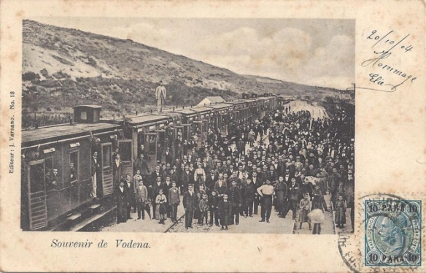
Αργότερα τα νέα άνετα βαγόνια άρχισαν να φέρνουν εκδρομείς στην Έδεσσα για να θαυμάσουν τα αξιοθέατα της πόλης. Ήταν ο προάγγελος της μετέπειτα τουριστικής εποχής (επιστολική κάρτα του εκδοτικού οίκου Ιούδα Βαρσάνο της Θεσσαλονίκης που ταχυδρομήθηκε τον Οκτώβριο του 1904)

Slide 27
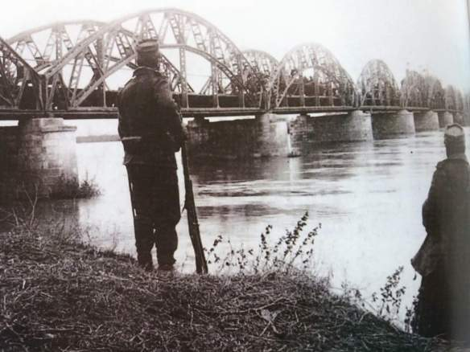
Η γέφυρα του Αξιού το 1912

Slide 28
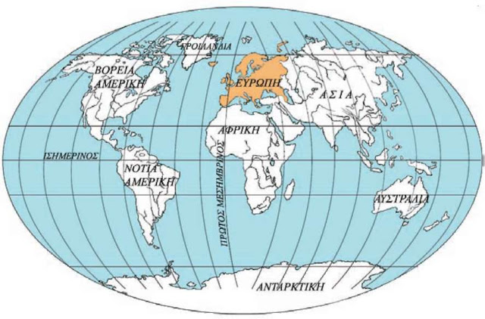
Την ίδια εποχή στην Ευρώπη…κατασκευάζονταν συγκοινωνιακοί άξονες που θα συνέδεαν…
Κεντρική Ευρώπη
Ανατολή
Κωνσταντινούπολη
Ινδία
Μικρά Ασία

Slide 29
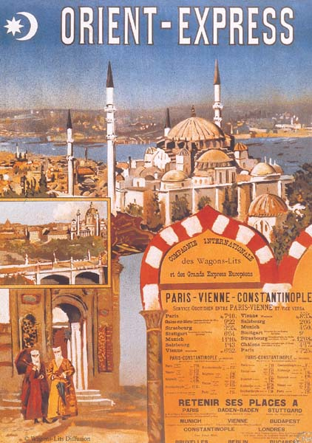

Ένα από τα πιο διάσημα τραίνα:
Orient Express

Slide 30
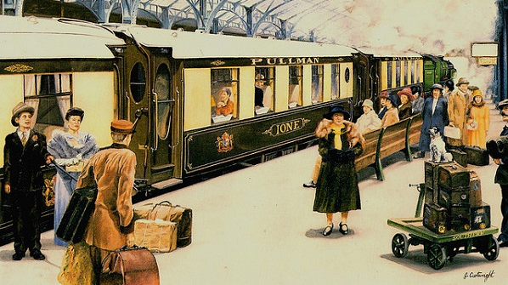
Η ιστορία του ξεκινά στις 4 Οκτωβρίου 1883, όταν μια αμαξοστοιχία αναχώρησε από τον σταθμό του Παρισιού με προορισμό τη Ρουμανία.
Το τρένο ονομαζόταν «Orient Express» και μετέφερε 40 επιβάτες που είχαν προσκληθεί από τον Βέλγο George Nagelmacker που είχε συλλάβει την ιδέα του ταξιδιού στην Ευρώπη με πολυτελή τρένα.

Slide 31
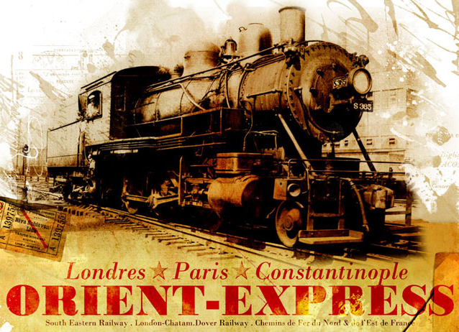
Παρά τις αρχικές δυσκολίες που συναντούσαν οι επιβάτες, καθώς έπρεπε να διασχίσουν με φέρι το Δούναβη και να μεταφερθούν στη Βάρνα της Βουλγαρίας με ένα τοπικό τρένο για να καταλήξουν με πλοίο στην Κωνσταντινούπολη, το ταξίδι με το Orient Express έγινε παιχνιδάκι, όταν στις αρχές του 1900, οι γραμμές των τρένων εκσυγχρονίστηκαν και το ταξίδι των 1.800 μιλίων διαρκούσε μόλις 3 ημέρες!

Slide 32
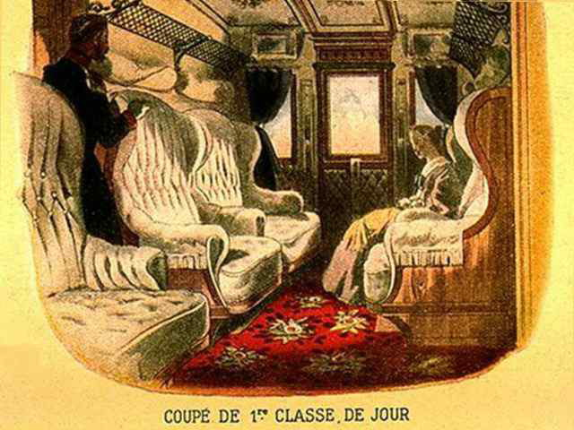

Slide 33
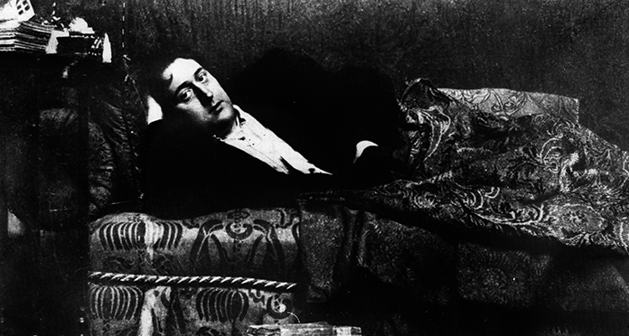
Όλη η αφρόκρεμα των αρχών του περασμένου αιώνα ταξίδευε με ταχύτητα μέσα σε υπερπολυτελή βαγόνια στη Βιέννη, στο Βουκουρέστι ακόμη και στην Κωνσταντινούπολη, που τότε ήταν ο απόλυτος ταξιδιωτικός προορισμός.
Έτσι, το Orient Express βαφτίστηκε «Το τρένο των βασιλέων που είναι και ο βασιλιάς των τρένων»!
Ο ποιητής Γκιγιόμ Απολιναίρ ξαπλωμένος στα βελούδα του Orient Express

Slide 34


Slide 35
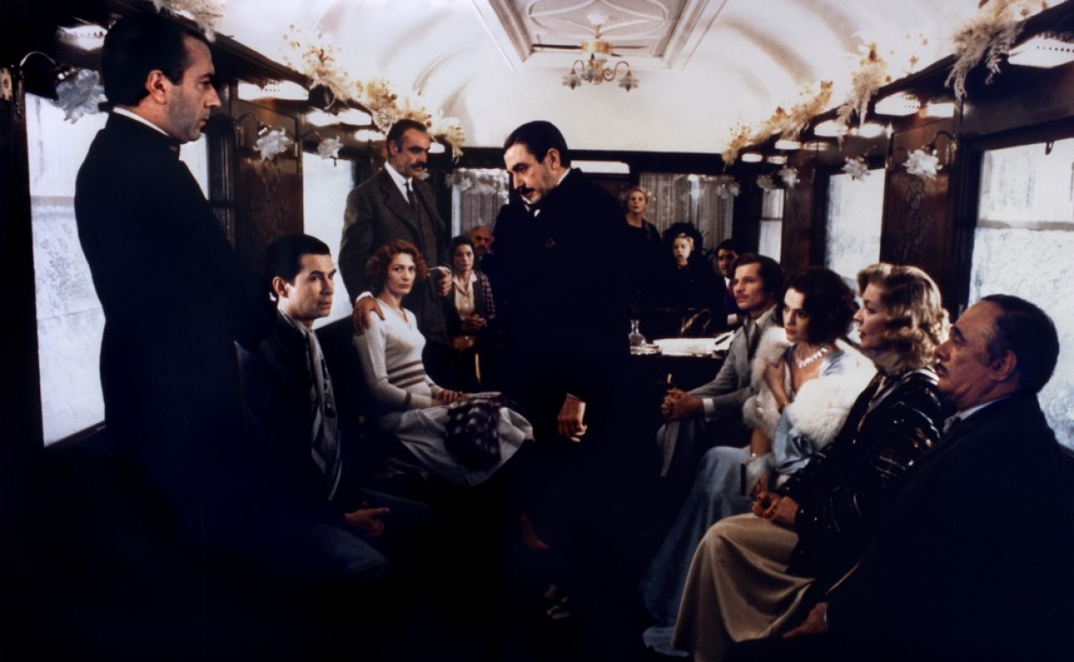

Slide 36
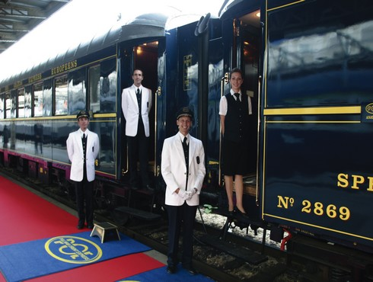
To
περιβόητο τρένο δεν υπάρχει πιά, αλλά ένα νέο όχημα που έχει ακριβώς την εικόνα και την πολυτέλειά του κυκλοφορεί στην καρδιά της Ευρώπης!
Η πιο διάσημη γραμμή είναι το Venice Simplon Orient Express (VSOE) ένα 5άστερο τρένο πολυτελείας και συνδέει το Λονδίνο με το Παρίσι, τη Βερόνα και καταλήγει στη Βενετία. Η διαδρομή από το Λονδίνο στη Βενετία διαρκεί 24 ώρες και στοιχίζει 2.050 λίρες το άτομο, την ημέρα, συμπεριλαμβανομένων των γευμάτων.

Slide 37
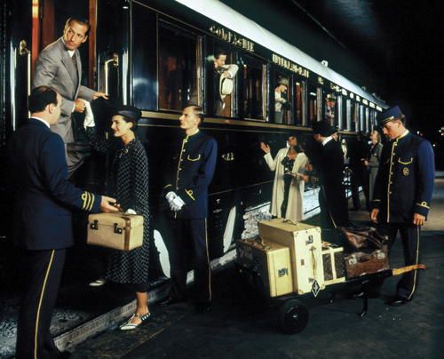

Slide 38
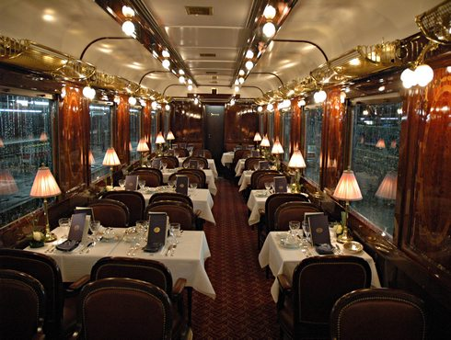

Slide 39
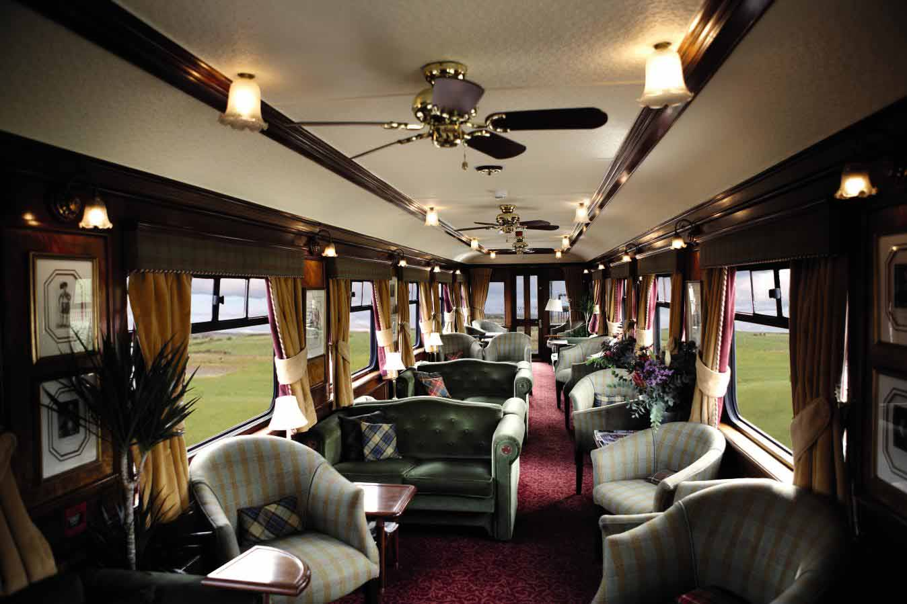

Slide 40
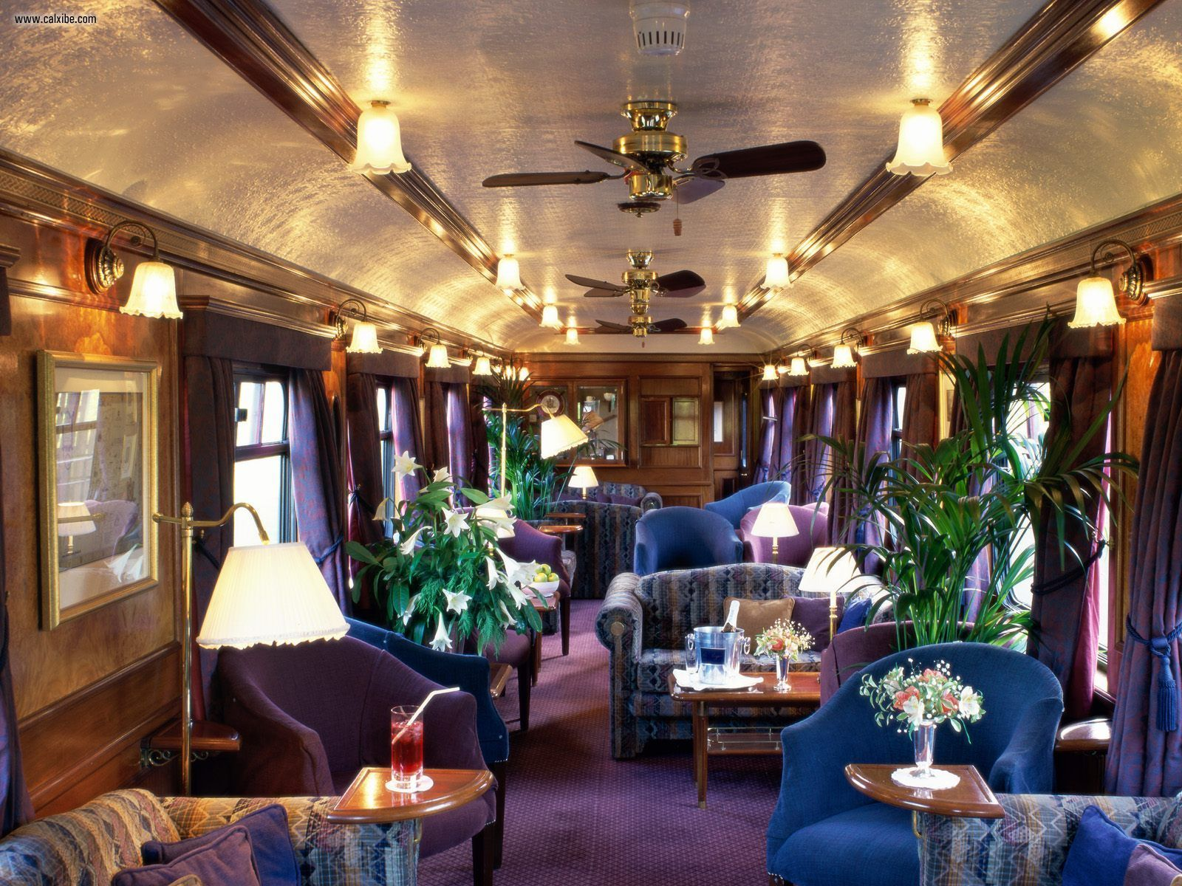

Slide 41
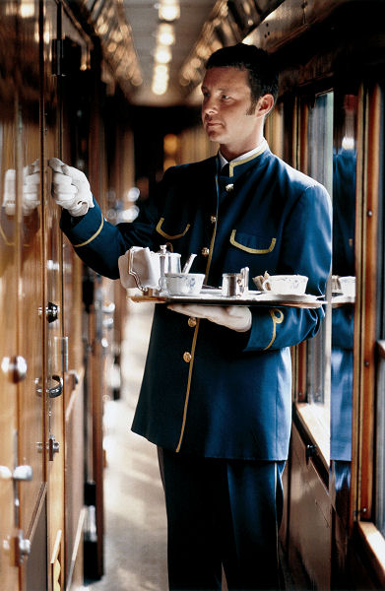
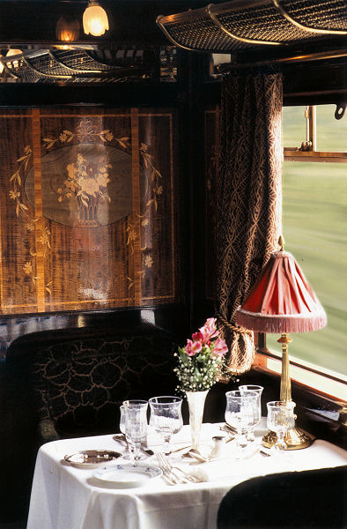

Slide 42
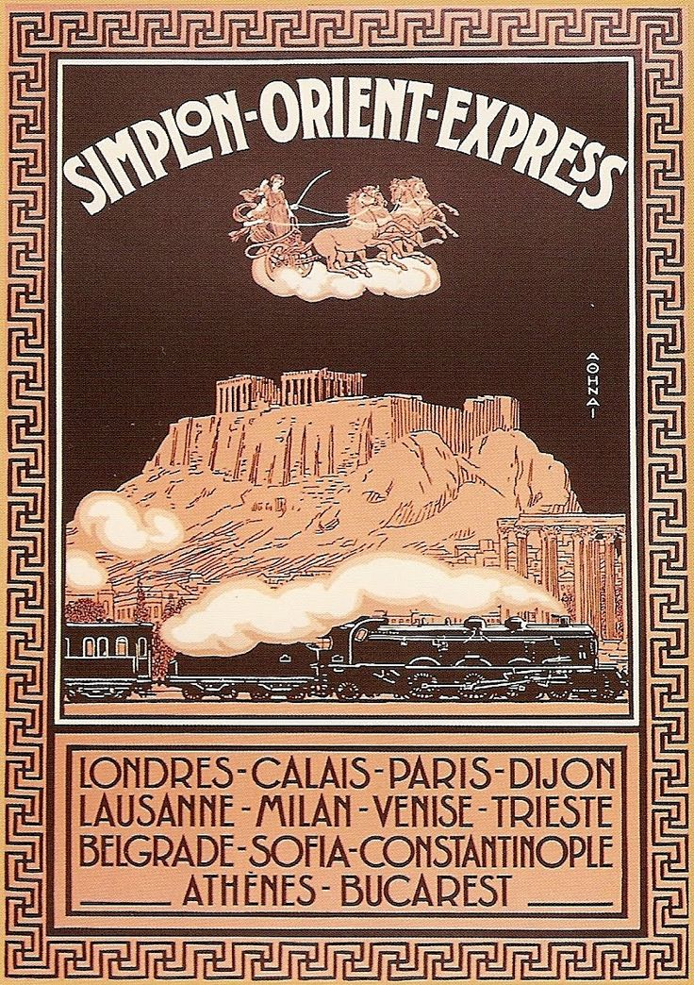

Slide 43
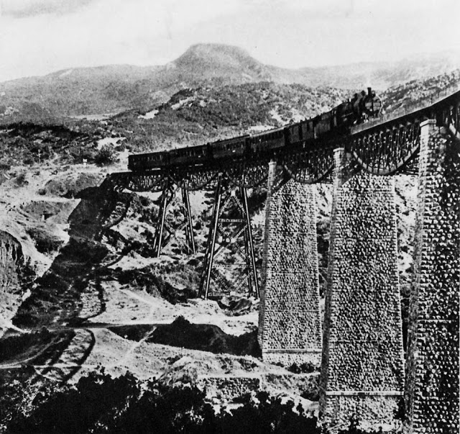
Αυτή τη φωτογραφία του 1927 με το Οrient Express να περνάει τη γέφυρα του Γοργοποτάμου χρησιμοποίησαν οι σαμποτέρ για τον σχεδιασμό της ανατίναξής της!

Slide 44
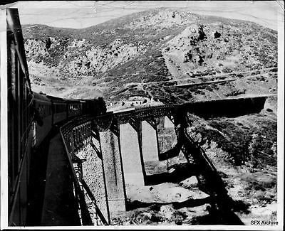
Φωτογραφία με το Orient Express να διασχίζει τη γέφυρα του Γοργοποτάμου το 1951.

Slide 45
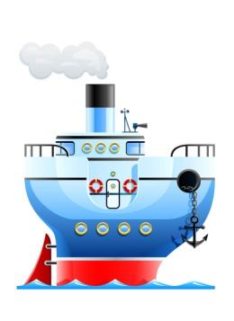
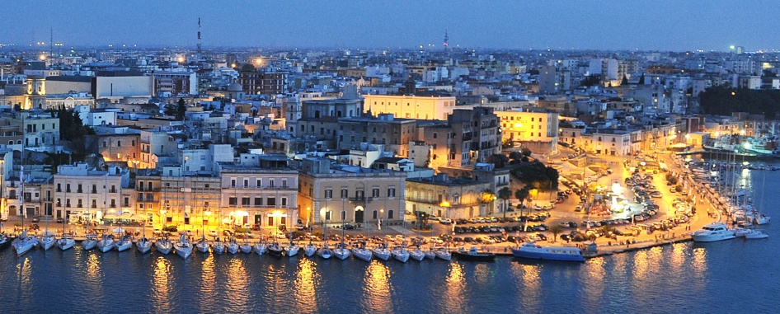
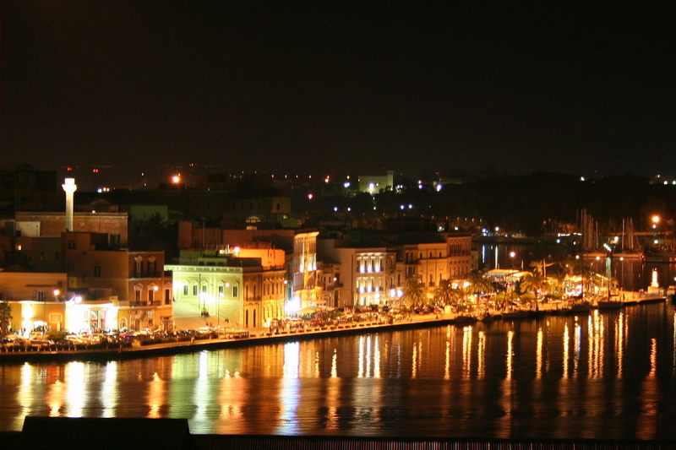


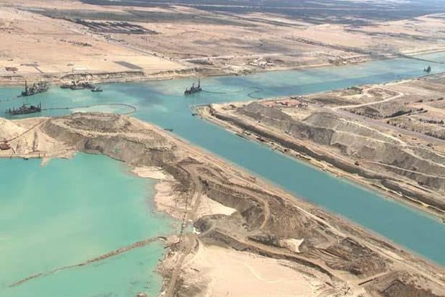
Η σύνδεση της Ευρώπης… με την Ανατολή γινόταν και ατμοπλοϊκά από…
Πρίντεζι Ιταλίας
Ινδικός Ωεκανός
Σουέζ

Slide 46
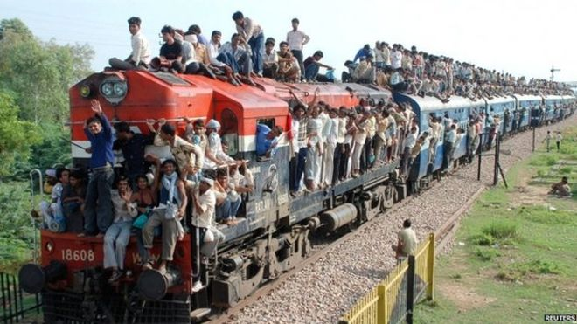
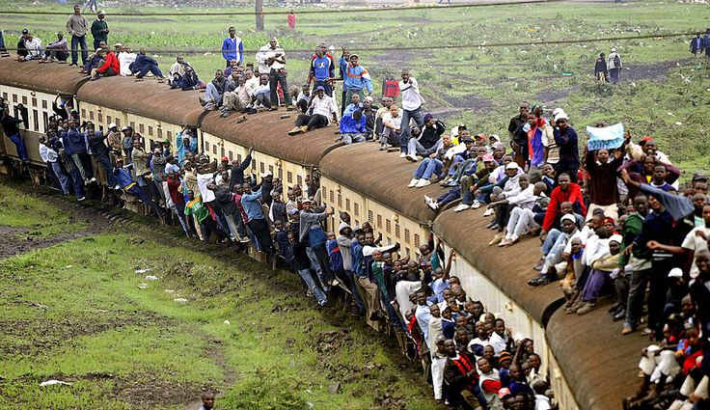
Ινδικό τραίνο

Slide 47

Ποιος ήταν ο άνθρωπος που έφερε τα τραίνα στην Ελλάδα;

Slide 48

Χαρίλαος
Τρικούπης
Οι συγκοινωνιακές υποδομές πρέπει ταχύτατα να προωθηθούν…
… ώστε
να συνδεθεί
η χώρα με τους
διεθνείς άξονες!

Slide 49

Κι έρχεται το τραίνο…

Slide 50





Πόσο έκανε όμως τελικά να ολοκληρωθεί το σιδηροδρομικό δίκτυο της χώρας;
περίπου δεκαετίες!
1880 έως 1909
Κατασκευάστηκαν 900 χιλιόμετερα σιδηροδρομικής γραμμής!

Slide 51

Σημερινός χάρτης!

Slide 52

Η κυβέρνηση προτιμά την κατασκευή «μετρικής» γραμμής, δηλαδή με απόσταση μεταξύ των σιδηροτροχιών ίση προς 1 μέτρο, ενώ η αντιπολίτευση προτιμά τη λεγόμενη πλατιά ή«διεθνή» γραμμή, με απόσταση μεταξύ των σιδηροτροχιών ίση προς 1,44 μέτρα.
Τελικά επικράτησε η άποψη της κυβερνήσεως, αφού τα οικονομικά πλεονεκτήματα της «μετρικής» γραμμής ήταν εξαιρετικά μεγάλα…

Slide 53

Ο ρόλος
των σιδηροδρόμων
στους
βαλκανικούς πολέμους
και στον ελληνοϊταλικό πόλεμο του ’40
ήταν καθοριστικός.

Slide 54


Slide 55


Slide 56
Μα και αν η δυτική Θράκη είναι ελληνικό έδαφος, αυτό οφείλεται στην ταχεία μεταφορά με τον σιδηρόδρομο τον μοιραίο Σεπτέμβριο του 1922 δυνάμεων από την «παλαιά Ελλάδα», που έσβησε κάθε σκέψη από τους επιτελείς του Κεμάλ για επίθεση πέραν του Έβρου.

Slide 57

Η Αλεξανδρούπολη δεν υπήρχε πριν το 1877
και η ανάπτυξή της έγινε χάρη στον Ενωτικό Σιδηρόδρομο Θεσσαλονίκης – Κωνσταντινούπολης και όχι επειδή ήταν παράλια πόλη.

Slide 58
Τα πρώτα τρένα στην Ελλάδα ανήκαν σε ιδιωτικές εταιρίες. Η οργάνωση των εταιριών αυτών υπήρξε ικανοποιητική: λεπτομερειακοί κανονισμοί όριζαν κάθε υπηρεσιακή δραστηριότητα με στρατιωτική πειθαρχία.
Αυτό σήμαινε ότι χιλιάδες άνθρωποι από διάφορες κοινωνικές τάξεις, με διαφορετική μόρφωση, από διαφορετικές χώρες, συνεργάζονταν αρμονικά για πολλές δεκαετίες.
Επιπλέον η ανάπτυξη του σιδηροδρόμου είχε σαν αποτέλεσμα τη βελτίωση των ταχυδρομικών και τηλεγραφικών υπηρεσιών που ήταν συνδεδεμένες με τα τρένα.

Slide 59
Η ωρίμανση της σιδηροδρομικής κίνησης - μετακίνησης στη χώρα μας είναι ταυτόσημη με την ίδρυση του ελληνικού κράτους. Η συστηματική χρησιμοποίηση του ατμού στην τεχνολογία από τις αρχές του 19ου αιώνα είχε σαν αποτέλεσμα την αλματώδη εξέλιξη της βιομηχανίας και των μεταφορικών μέσων. Η σχεδίαση και η κατασκευή του σιδηροδρομικού δικτύου έχει αφήσει ανεξίτηλα σημάδια στην ιστορία μας. Η συμβολή των σιδηροδρόμων στην ανάπτυξη και ανασυγκρότηση της Ελλάδας, από το ξεκίνημά τους στα μέσα του 18ου αιώνα μέχρι και σήμερα, είναι κάτι παραπάνω από σημαντική.
Σε εποχές πολύ δύσκολες, με πενιχρά οικονομικά μέσα και πρωτόγονα τεχνικά μέσα στρώθηκαν το ένα μετά το άλλο τα σιδηροδρομικά δίκτυα που συνέδεαν τα αστικά κέντρα με την περιφέρεια, με αποτέλεσμα να μειωθούν οι αποστάσεις η οικονομία να κινηθεί με ταχύτερους ρυθμούς, ο αγροτικός κόσμος να γνωρίσει καλύτερες μέρες με την ταχύτερη και ασφαλέστερη μεταφορά των προϊόντων.

Slide 60


Slide 61


Slide 62


Slide 63


Slide 64


Slide 65


Slide 66


Slide 67

Ιστορία είναι η αλυσίδα από τις ανθρώπινες στιγμές· πολλές από αυτές γράφτηκαν στους σταθμούς και τις αποβάθρες των τραίνων.

Slide 68


Slide 69

Αποχωρισμός λόγω πολέμου: στιγμιότυπο του
1914

Slide 70

«Αντίο» στιγμιότυπο του
1940

Slide 71


Slide 72


Slide 73


Slide 74

Συνεργασία για το
«αντίο» πριν τον πόλεμο

Slide 75


Slide 76


Slide 77


Slide 78


Slide 79


Slide 80


Slide 81


Slide 82


Slide 83


Slide 84


Slide 85



Τι να λέμε;
Είναι πολύ ΩΡΑΙΑ τα τρένα!!!

